Slide 1
Відхилення від законів Менделя. Взаємодія алельних генів. Взаємодія неалельних генів.

Slide 2
Основні взаємодії алельних генів
Повне домінування | форма взаємодії алельних генів, за якої у гетерозиготного організму домінантний алель (А) повністю пригнічує дію рецесивного (а).
Неповне домінування | форма взаємодії алельних генів, за якої у гетерозиготного організму (Āа) домінантний алель (Ā) не повністю пригнічує рецесивний алель (а), внаслідок чого проявляється проміжний стан ознаки.
Множинний алелізм | явище, за якого ознака в популяції визначається не двома, а декількома алелями.
Кодомінування | взаємодія алельних генів, за якої у фенотипі організму проявляються обидва алелі гена.

Slide 3
Задачі з генетики
Вправа 1. Наявність пігменту у волоссі людини домінує над альбінізмом. Чо-
ловік і дружина – гетерозиготні за пігментацією волосся. Чи можливе народження в них дитини з альбінізмом?
Вправа 2. У людини вміння володіти переважно правою рукою – домінантна
ознака, лівою – рецесивна. Чоловік-правша, мати якого була лівшею, одружився з жінкою-правшею, батько якої лівша. Яка ймовірність народження дитини-лівші?
Вправа 3. При схрещуванні чорного півня з білою куркою всі курчата були
строкатими. В другому поколінні отримано: 24 строкатих, 12 чорних і 10 білих. Яким буде потомство від схрещування: а) строкатих курей з чорними півнями; б) строкатого півня з білою куркою?
Вправа 4. Червоноквіткову форму нічної красуні схрестили з білоквітковою.
Яким буде потомство від схрещування гібридів першого покоління з білоквітковою рослиною у разі неповного домінування?
Вправа 5. У батька за системою АВ0 І група крові, у матері – ІІІ група. Які гру-
пи крові можуть бути у їхніх дітей, якщо мати гетерозиготна за цією ознакою?

Slide 4
Неалельні гени розташовані на різних ділянках хромосом. Форми взаємодії неалельних генів.
Компліментарність — тип взаємодії неалельних генів, при якому один домінантний ген доповнює дію іншого, неалельного йому, домінантного гена;
Епістаз — тип взаємодії неалельних генів, при якому один ген може пригнічувати дію іншого;
Полімерія — тип взаємодії неалельних генів, при якому гени можуть впливати на одну і ту саму ознаку, посилюючи її прояв;
Плейотропія — множинна дія одного гена, тобто залежність кількох ознак від одного гена.
Комплементарність, епістаз і полімерія — це взаємодії, при яких декілька генів визначають одну ознаку.
Успадкування, при якому один ген впливає на формування декількох ознак, називається плейотропія (або множинна дія гена)

Slide 5
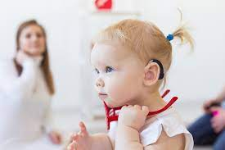
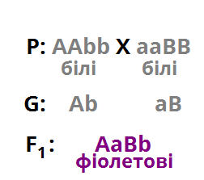
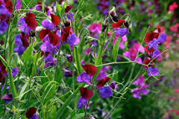
Комплементарність (додаткова дія генів) — взаємодія неалельних генів, при якому вони доповнюють один одного, а ознака формується лише при одночасній дії двох домінантних генів, кожен з яких окремо не викликає розвитку ознаки.
успадкування забарвлення квіток у запашного горошку:
Генотип Ознака
A__B__фіолетові квіти
A__bb білі квіти
aaB__ білі квіти
aabb білі квіти
Жоден з домінантних генів не визначає забарвлення квітки. Фіолетове забарвлення з'являється лише при наявності у генотипі рослини двох домінантних генів A і B.
У людей цей тип взаємодії обумовлює нормальний розвиток слуху (один ген визначає розвиток равлика, а інший ген — розвиток слухового нерва). Нормальний слух формується при наявності двох домінантних генів. Якщо один з генів присутній у домінантній формі, а інший — у рецесивній, то виявляється глухота, оскільки один з органів слухового аналізатора не розвивається.

Slide 6
Епістаз — взаємодія неалельних генів, при якому ген однієї алельної пари пригнічує дію домінантного гена іншої алельної пари.
Гени, які пригнічують дію інших генів, називають генами-супресорами, або генами-інгібіторами.
Реакція між даними генами може бути домінантною і рецесивною.
Домінантний епістаз спостерігається у випадку, коли домінантний алель гена-інгібітора (зазвичай він позначається буквою I) пригнічує дію іншого гена.
Рецесивний епістаз спостерігається, коли рецесивний алель гена-інгібітора пригнічує прояв будь-якої з алелей іншого гена.
Розщеплення за фенотипом при кожному з видів цих взаємодій є різним. При домінантному епістазі при схрещуванні дигетерозигот розщеплення може бути наступним — 13:3; 7:6:3 або 12:3:1. При рецесивному епістазі розщеплення є наступним: 9:3:4; 9:7 або 13:3.
У більшості порід курей наявність пігменту в пір'ї визначає домінантний аллель A. Ген I пригнічує синтез пігменту.
Генотип Ознака
A__I__ біле пір'я
A__ii забарвлене пір'я
aaI__ біле пір'я
aaii біле пір'я

Slide 7
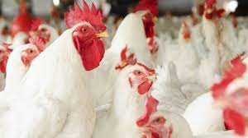
При схрещуванні двох білих дигетерозиготних птахів у потомстві з'являються курчата із забарвленим пір'ям: P: AaIi (білі) × AaIi (білі)
Розщеплення за фенотипом: 13 (білі) : 3 (забарвлені).

Slide 8
Полімерія — це взаємодія декількох пар неалельних генів з однаковою дією.
Колір шкіри у людини визначають чотири пари неалельних генів, які відповідають за вироблення пігменту меланіну. Чим більше є домінантних генів, тим більше у шкірі меланіну, і тим темнішим є її забарвлення.
У людини з домінантними генами A1A1A2A2A3A3A4A4 шкіра є найтемнішою. У людини, у генотипі якого містяться тільки рецесивні гени a1a1a2a2a3a3a4a4, шкіра є найсвітлішою. Залежно від співвідношення числа домінантних і рецесивних генів колір шкіри змінюється від світлого до темного( кумулятивна полімірія, розщеплюється — 1:4:6:4:1 ).

Slide 9
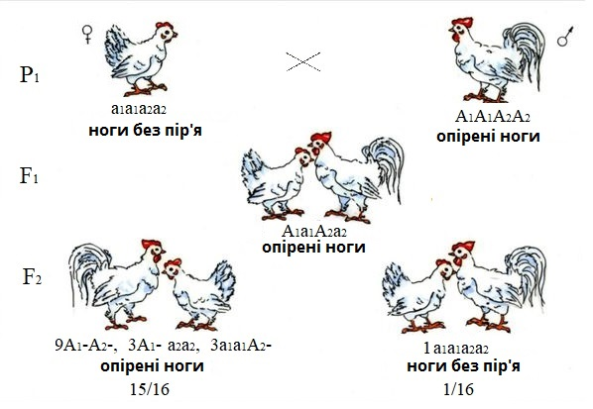
Наявність опірення на ногах у курей визначається двома неалельними домінантними генами — A1 і A2. Опірені ноги матимуть кури з генотипами: A1__A2__;A1__a2a2;a1a1A2__. Ноги без пір'я будуть лише у птахів з генотипом a1a1a2a2. Некумулятивна полімерія - прояв ознаки не залежить від числа домінантних алелей, спостерігається розщеплення в потомстві у співвідношенні 15:1

Slide 10
Плейотропія (плейотропність) — це множинна дія гена; тип успадкування, при якому один ген визначає прояв декількох ознак.
Це явище обумовлене тим, що один ген пов'язаний з декількома етапами біохімічних процесів, тому впливає на розвиток багатьох властивостей організму:
Ознака 1
ГЕН 1
Білок 1
Ланцюг хімічних реакцій
Ознака 2

Slide 11
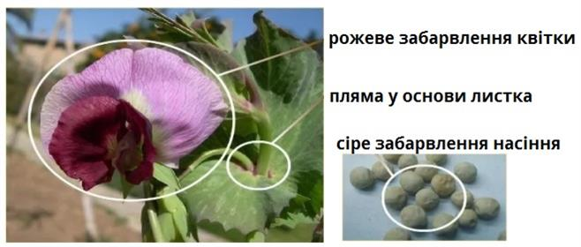
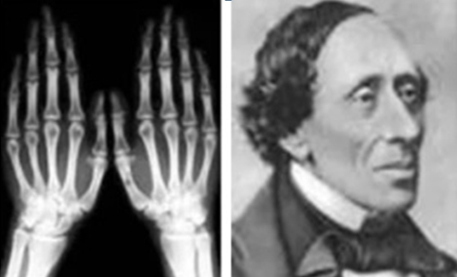
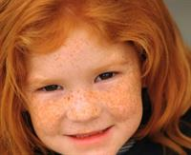
У багатьох рослин ген, який зумовлює забарвлення квітки, викликає зміну забарвлення інших органів (стебла, листя, насіння).
У людини ген, що контролює розвиток сполучної тканини, обумовлює синдром «павучіі пальці» (синдром Марфана) і викликає не лише видовження пальців рук і ніг, але і зміну форми обличчя, дефект кришталика, вроджені вади серця, тощо.
Ген, який відповідає за рудий колір волосся, обумовлює також світліше забарвлення шкіри і появу ластовиння.

Slide 12
1. Укажи, які існують форми взаємодії алельних генів:
моногібридне і дигібридне
комплементарність, епістаз, полімерія, плейотропія
кодомінування, неповне і повне домінування.
2. Обери характеристику неповного домінування алельних генів:
в гетерозиготному організмі виявляються продукти обох алельних генів — кожен з алелів викликає формування залежного від нього продукту
повне пригнічення домінантним алелем прояв дії рецесивного алеля у гетерозиготному організмі
у гетерозиготному організмі прояв одного з алелів домінує над проявом іншого, проте не повністю пригнічує його дію
3. Визнач, які існують форми взаємодії неалельних генів:
тимчасова і постійна
неповне домінування, повне домінування, кодомінування
комплементарність, полімерія, епістаз

Slide 13
4. Укажи характеристику комплементарної взаємодії генів:
один домінантний ген доповнює дію іншого, неалельного йому домінантного гена
тип взаємодії неалельних генів, при якому гени можуть впливати на одну і ту саму ознаку, посилюючи її, а для прояву ознаки необхідна наявність хоча б одного домінантного алеля в будь-якого з кількох генів
залежність кількох ознак від одного гена, тобто множинна дія одного гена
5. Характеристикою епістазу є:
множинна дія одного гена — залежність кількох різних ознак від одного гена
один рецесивний або домінантний ген може пригнічувати дію іншого домінантного гена
тип взаємодії генів, при якому гени можуть впливати на одну і ту саму ознаку, посилюючи її прояв
6. Характеристикою полімерії є:
один рецесивний або домінантний ген може пригнічувати дію іншого домінантного гена
один домінантний ген доповнює дію іншого, неалельного йому домінантного гена, і вони разом визначають розвиток нового прояву ознаки
тип взаємодії неалельних генів, при якому гени можуть впливати на одну і ту саму ознаку, посилюючи її, а для прояву ознаки необхідна наявність хоча б одного домінантного алеля у будь-якого з декількох генів.

Slide 14
7. Наслідування забарвлення квітів у запашного горошка обумовлено комплементарною взаємодією двох генів A і B. Фіолетове забарвлення з'являється лише при наявності у генотипі рослин двох домінантних генів. Усі інші сполучення генів визначають біле забарвлення квітів. Визнач забарвлення квітів рослин, які мають наступні генотипи:
Aabb — ;
aaBB — ;
AaBb — ;
AABB — .

Slide 15
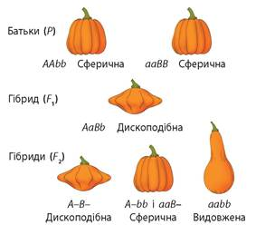
8. Наслідування форми плодів у гарбузів обумовлено комплементарною взаємодією двох генів B і M. При наявності двох домінантних генів плоди мають дископодібну форму, при наявності одного домінантного гена — сферичну, а наявність лише рецесивних генів зумовлює видовжену форму плодів. Обери, яку форму плодів буде мати рослина з генотипом BbMM:
дископодібна форма
видовжена форма
сферична форма
9. Наслідування форми плодів у гарбузів обумовлено комплементарною взаємодією двох генів B і N. При наявності двох домінантних генів плоди мають дископодібну форму, при наявності одного домінантного гена — сферичну, а наявність лише рецесивних генів зумовлює видовжену форму плодів. Обери, який генотип буде мати рослина з сферичною формою плодів:
bbnn
BBNN
bbNN

Slide 16
10. Забарвлення пір'я у кур обумовлено епістазною взаємодією. У більшості кур наявність пігменту у пір'ї визначає домінантний ген A, а домінантний ген I подавляє синтез пігменту. Укажи, який генотип буде мати курча з білим пір'ям: (можливі декілька правильних варіантів відповіді)
AAii
aaII
AAIi
Aai

Slide 17
11. Колір шкіри у людини визначають чотири пари неалельних генів, які відповідають за вироблення пігменту меланіну завдяки полімерній взаємодії. Обери послідовність зменшення пігментації шкіри:
1 — ;
2 — ;
3 — ;
4 — ;
Варіанти відповідей:
А1а1а2а2а3а3А4а4
А1а1а2а2а3а3а4а4
А1А1А2а2А3а3а4а4
А1а1А2А2А3А3А4а4

